Slide 1



云信项目实战
直播技术详解
Notes:
引用：
http://www.opencv.org.cn/

Slide 2


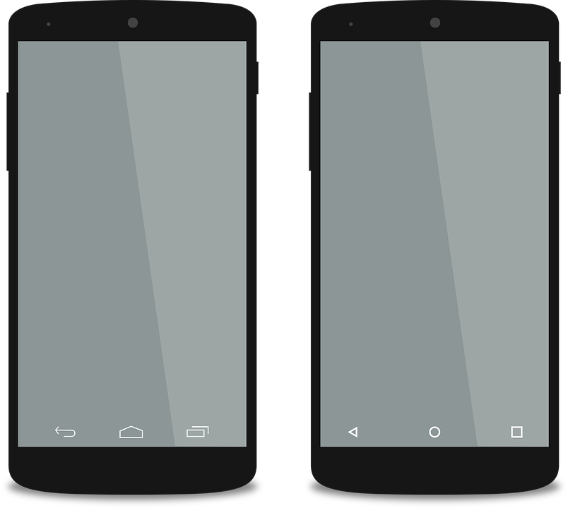
推送服务器流程
推流
拉流
Notes:
https://zh.wikipedia.org/wiki/OpenCV

Slide 3

推送服务器流程
Nginx服务器
房间服务器
推流
Notes:
https://zh.wikipedia.org/wiki/OpenCV

Slide 4

opencv是什么？
OpenCV的全称是Open Source Computer Vision Library，是一个跨平台的计算机视觉库。
简介：英特尔公司发起并参与开发，以BSD许可证授权发行，可以在商业和研究领域中免费使用。用途：OpenCV可用于开发实时的图像处理、计算机视觉以及模式识别程序。（该程序库也可以使用英特尔公司的IPP进行加速处理。）
常用链接
opencv 官方主页：https://opencv.org/
opencv github主页：https://github.com/opencv/
opencv 中国wiki论坛：http://www.opencv.org.cn/
Notes:
https://zh.wikipedia.org/wiki/OpenCV

Slide 5
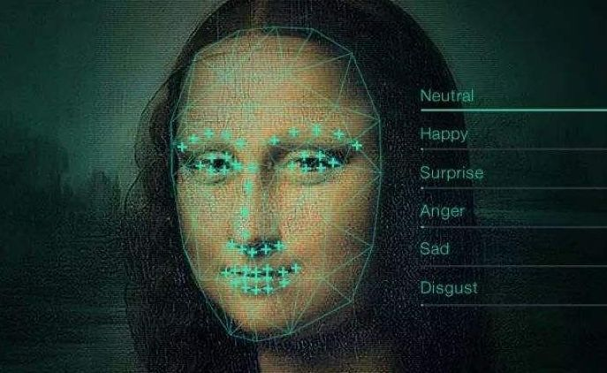

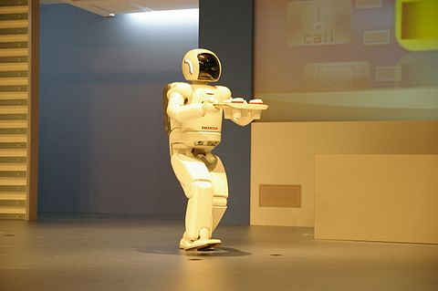

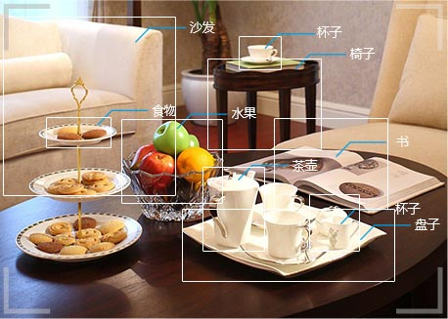




opencv 能干啥？

Slide 6
opencv 由哪些组件组成？
Core functionality (core)核心功能 ： 定义基本数据结构的紧凑模块，包括密集的多维数组Mat和所有其他模块使用的基本功能。
Image Processing (imgproc)图像处理 ：一种图像处理模块，包括线性和非线性图像滤波，几何图像变换（调整大小，仿射和透视扭曲，基于通用表的重新映射），颜色空间转换，直方图等。
Video Analysis (video)视频分析： 视频分析模块，包括运动估计，背景减法和对象跟踪算法。
Camera Calibration and 3D Reconstruction (calib3d) 相机校准和3D重建 ： 基本的多视图几何算法，单一和立体相机校准，物体姿态估计，立体对应算法和3D重建元素。

Slide 7
opencv 由哪些组件组成？
2D Features Framework (features2d)2D特征框架 ：显着特征检测器，描述符和描述符匹配器。
Object Detection (objdetect) 对象检测 ： 检测预定义类的对象和实例（例如，面部，眼睛，马克杯，人，汽车等）。
High-level GUI (highgui)高级GUI： 易于使用的简单UI功能界面。
Video I/O (videoio) 视频I/O ： 一个易于使用的视频捕获和视频编解码器接口。
等等... ：一些其他辅助模块，例如FLANN和Google测试包装器，Python绑定等。

Slide 8
opencv 常用结构体有哪些？
Mat
cvMat
Mat
Mat
CvMat和IplImage类型
更侧重于“图像”
Mat类型侧重于计算，数学性较高，openCV对Mat类型的计算进行了优化。
IplImage
Notes:
引用：
http://www.aihot.net/tutorial/opencv/339.html

Slide 9
Mat结构体
class CV_EXPORTS Mat
{
public:
// ... a lot of methods ...
...
/*! includes several bit-fields:
- the magic signature
- continuity flag
- depth
- number of channels
*/
int flags;
//! the array dimensionality, >= 2
int dims;
//! the number of rows and columns or (-1, -1) when the array has more than 2 dimensions
int rows, cols;
//! pointer to the data
uchar* data;
//! pointer to the reference counter;
// when array points to user-allocated data, the pointer is NULL
int* refcount;
// other members
...
};
Mat类
Mat类表示n维密集数值单通道或多通道阵列。它可用于存储实数或复值矢量和矩阵，灰度或彩色图像，体素体积，矢量场，点云，张量，直方图
Tips：非常高维的直方图可以更好地存储在 SparseMat中
Notes:
引用 http://opencv.jp/opencv-2svn_org/cpp/core_basic_structures.html#mat
Mat类 表示n维 密集数值单通道或多通道阵列。它可用于存储实数或复值矢量和矩阵，灰度或彩色图像，体素体积，矢量场，点云，张量，直方图（但是，非常高维的直方图可以更好地存储在 SparseMat中 ）

Slide 10
CvMat 结构体
Notes:
引用 https://github.com/opencv/opencv/blob/8f4e5c2fb8d473c69a3b14983583332738d33372/modules/core/include/opencv2/core/types_c.h

Slide 11
IplImage 结构体
Notes:
引用 https://github.com/opencv/opencv/blob/8f4e5c2fb8d473c69a3b14983583332738d33372/modules/core/include/opencv2/core/types_c.h

Slide 12
CvMat, Mat, IplImage之间的互相转换
互相转换
IpIImage -> CvMat
CvMat matheader;
CvMat * mat = cvGetMat(img, &matheader);
CvMat * mat = cvCreateMat(img->height, img->width, CV_64FC3);
cvConvert(img, mat)
IplImage -> Mat
Mat::Mat(constIplImage* img, boolcopyData=false);
例子：
IplImage* iplImg = cvLoadImage("greatwave.jpg", 1);
Mat mtx(iplImg);
Mat -> IplImage
Mat M
IplImage iplimage = M;
CvMat -> Mat
Mat::Mat(constCvMat* m, boolcopyData=false);
Mat -> CvMat
例子(假设Mat类型的imgMat图像数据存在)：
CvMat cvMat = imgMat;/*Mat -> CvMat, 类似转换到IplImage，不复制数据只创建矩阵
IpIImage -> CvMat
IplImage -> Mat
Mat -> IplImage
CvMat -> Mat
Mat -> CvMat
Notes:
引用
http://www.aihot.net/tutorial/opencv/339_3.html

Slide 13
OpenCV-颜色通道的分离、合并
颜色通道的分离：split()
c++: void split(const mat& src, mat* mvbegin);
c++: void split(inputarray m, outputarrayofarrays mv);
第一个参数，inputarray类型的m或者const mat&类型的src，填我们需要进行分离的多通道数组。
第二个参数，outputarrayofarrays类型的mv，填函数的输出数组或者输出的vector容器

Slide 14
OpenCV-颜色通道的分离、合并
颜色通道的合并：merge()
merge()函数是split()函数的逆向操作，将多个数组合并成一个多通道的数组。它通过组合一些给定的单通道数组，将这些孤立的单通道数组合并成一个多通道的数组，从而创建出一个由多个单通道阵列组成的多通道阵列。
C++; void merge(const Mat* mv, size_tcount, OutputArray dst)
C++: void merge(InputArrayOfArrays mv, OutputArray dst)
第一个参数，mv。填需要被合并的输入矩阵或vector容器的阵列，这个mv参数中所有的矩阵必须有着一样的尺寸和深度。
第二个参数，count。当mv为一个空白的C数组时，代表输入矩阵的个数，这个参数显然必须大于1
第三个参数，dst。即输出矩阵，和mv[0]拥有一样的尺寸和深度，并且通洞数量是矩阵阵列中的通道的总数。

Slide 15
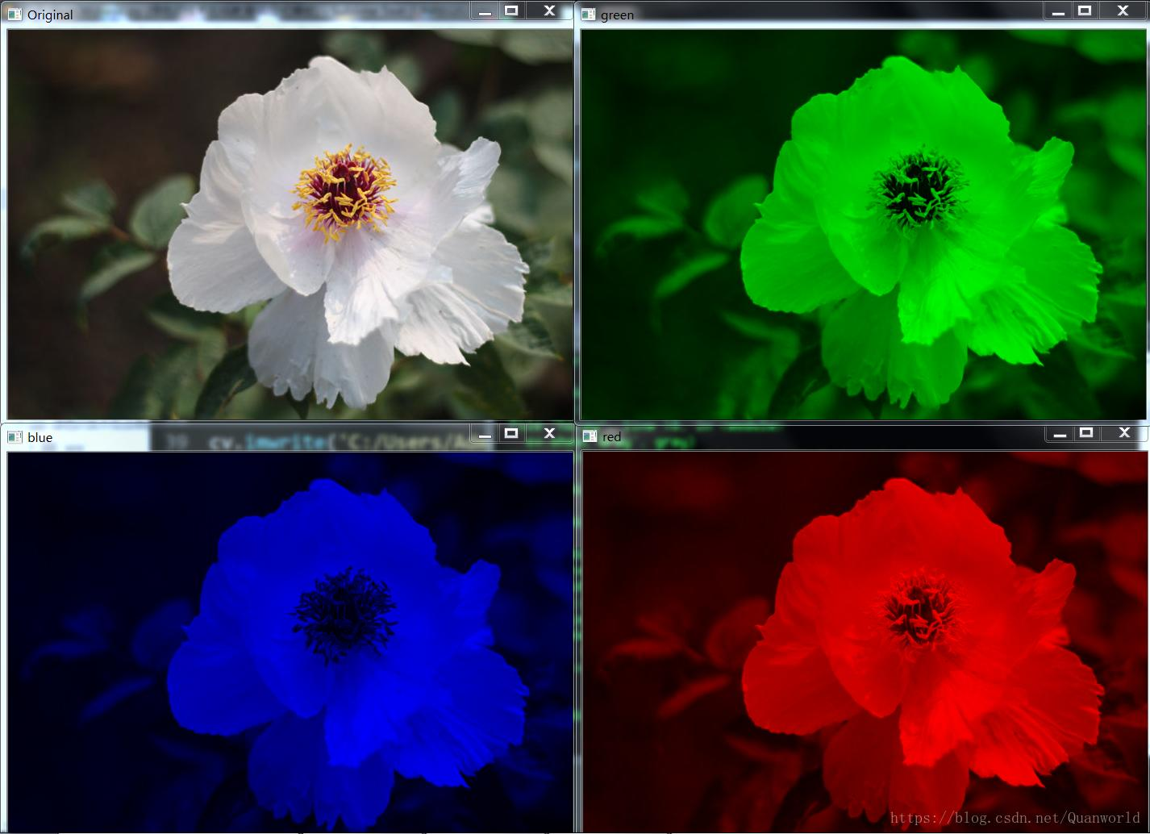
OpenCV-多通道图像混合
Notes:
引用
https://www.codetd.com/article/956054

Slide 16
谢谢观看

